Slide 1
«Что должна знать мама ?»
« Школа для родителей»
Тифлопедагог : Бурштейн Л.В.
Мдоу № 143 « Золотая рыбка»

Slide 2
Родился малыш и в роддоме врачи ставят диагноз « ПЭП»Что это такое? Насколько серьезно для развития малыша?

Slide 3
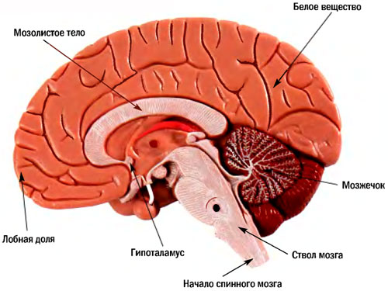
Головной мозг ребенка стремительно развивается и растет, к 9 месяцам удваивая массу. В это время он обладает огромным потенциалом к восстановлению. Именно , поэтому с лечением медлить нельзя .Все , что мы упускаем вылечить до 1 года, догнать потом очень сложно или невозможно, так как зоны мозга уже сформируются. Пока ребенок будет маленьким отклонений в развитии будет практически не видно, но вот ребенку -3-4 года, усложняются требования к развитию и обучению и становится ясно, что у ребенка не развита речь, память, мышление, у него рассеянное внимание, он гиперактивный, у него низкий познавательный интерес.
А к 6-7 годам такому ребенку могут поставить диагноз – СДВГ ( синдром дефицита внимания и гиперактивность
или ММД – малая мозговая дисфункция.

Slide 4
Перинатальная энцефалопатия(ПЭП или ППЦНС) - это обобщенное понятие, которое включает поражения головного мозга различного характера в перинатальном периоде (период,охватывающий промежуток времени, начиная от 28 недели беременности и заканчивая примерно первой неделей жизни малыша).
Причины возникновения ПЭП
хронические болезни беременной женщины, в ходе которых имеет место негативное воздействие на плод
острые инфекции беременной или обострение хронических
генетические, хромосомные заболевания будущей матери и плода
патология беременности: угроза прерывания, токсикоз
травмы матери во время беременности, отравления, воздействие вредных излучений,
прием некоторых лекарственных средств
патологические роды: затяжные или стремительные, крупный плод, асфиксия, обвитие пуповины, акушерский травматизм
недоношенность новорожденного, различные заболевания, которые мешают ему адекватно приспосабливаться к окружающим условиям
вредные воздействия на ребенка в первую неделю жизни: травмы, инфекции нервной системы и т. д.

Slide 5
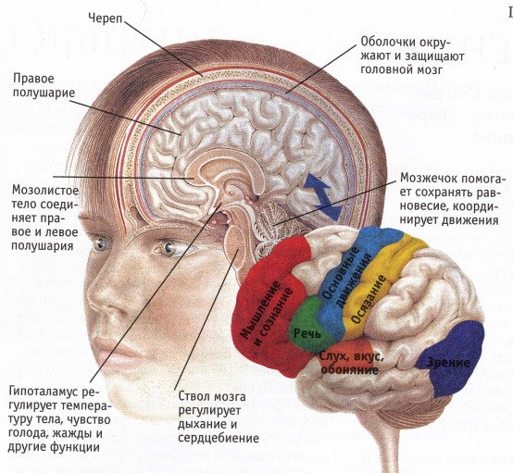
Головной мозг в норме поглощает 25 % кислорода, поступающего в организм. У новорожденного доля мозга в использовании кислорода составляет 50 %.Поэтому, ребенок, если находился в родовых путях несколько дольше положенного, испытав кислородное голодание, в медицинских документах получит диагноз « ПЭП».
Термин « Перинатальная энцефалопатия» происходит от сочетания латинских слов peri (промежуточное) natus ( рождение) encephalon(головной мозг), patia (нарушение.)
Диагноз « ПЭП» - перинатальная энцефалопатия ( он же ППЦНС) – собирательный

Slide 6
ОЦЕНКА УЩЕРБА
Как только малыш появился на свет, он сразу попадает в заботливые руки врачей, которые оценивают его состояние, используя шкалу АПГАР. Ее показатели складываются из 5 признаков:
Сердцебиение, дыхание, мышечного тонуса, цвета кожных покровов, рефлексов. Каждый показатель -= 2 баллам. Если сумма показателей равна:
8-10 баллам – состояние ребенка хорошее
6-7 баллам – удовлетворительное
5 и ниже – тяжелое.
6-8 баллов – легкая форма поражения мозга.
Характерный синдром – повышение нервно- рефлекторной возбудимости. Малыш постоянно в движении, беспокоен, плачет, плохо и мало спит, очень трудно засыпает. Практически всегда отмечаются мышечная дистония, повышение коленных рефлексов, тремор конечностей и подбородка.
4-6 баллов- средне – тяжелая форма поражения мозга.
Может проявляться в гипертензионно – гидроцефальным синдромом
ГГС )и синдромом угнетения ЦНС. Характерная черта ГГС- увеличение размеров головы , раскрытие черепных швов более 0,5 см. увеличение и набухание большого родничка.
Нередко отмечается симптом ГРЕФЕ ( симптом заходящего солнца, когда между верхним веком т радужной оболочкой видна полоска белка) непостоянный горизонтальный нистагм ( ритмическое подергивание глазных яблок), сходящееся и расходящееся косоглазие , а также ассиметрия мимической мускулатуры, нижней челюсти( отвисание), нарушение акта глотания.
1-4 балла – тяжелая форма поражения мозга
Такие ребятки вялы и малоподвижны. Врожденные рефлексы у них отсутствуют, зрачки сужены, глаза практически не реагируют на свет. Нет реакции на болевые раздражители, врожденные рефлексы угнетены, взгляд плавает, даже дыхание и биение сердца совершается с трудом, частые задержки дыхания « апное», удары сердца слишком редкие и аритмичные, артериальное давление низкое. Могут отмечаться приступы судорог. Тяжелое состояние сохраняется 10-15 дней, и поскольку у таких детей отсутствуют рефлексы сосания и глотания , их помещают в реанимацию.

Slide 7
Последствия ПЭП
1.Гипертензионный синдром( повышенное внутричерепное давление или ВЧД –Выражается частым срыгиванием, общим беспокойством. Отток ликвора от головного мозга может затрудняться в горизонтальном положении, поэтому ребенок лучше себя чувствует , когда его держат вертикально. Он плохо засыпает в дурном настроении, монотонно кричит. Хуже становится в моменты магнитных бурь, при перемене погоды и времени года.
2. Гидроцефальный синдром( водянка мозга).Это избыточное накопление ликвора в желудочках мозга и подоболочечных пространствах .Проявляется повышением ВЧД.
При диагностике очень важен контроль окружности головы:
1 месяц – не более 3 см.
2 месяц- не более 2см.
3 месяц- 1,5 см
4-6 месяц – 1 см
7-12 месяц – 0,5 см.
3ГГС ( гипертензионно- гидроцефальный синдром)Давление ликвора повышается, и из-за этого расширяются ликворопроводящие пути. ГГС имеет 3 варианта развития:
1. Нормализация роста окружности головы к 6 месяцам. При незначительном отклонении, это происходит самопроизвольно, не требует лечение.
2. Компенсированный гидроцефальный синдром.В 8-12 месяцев давление нормализуется, но ликворопроводящие пути остаются расширенными.При своевременном лечении они приходят в норму.
3. Развитие гидроцефалии.
4. Синдром вегетовисцеральных дисфункций проявляется в первые месяц- полтора на фоне повышенной нервно- рефлекторной возбудимости и гипертензионно- гидоцефального синдрома. Это проявляется упорным срыгиванием, снижением веса, нарушением ритма дыхания, изменением окраски кожных покровов, акроцианозом ( синеет перефирия – ручки, ножки, нос, уши), тахи и брадилалия ( учащенное и уреженное дыхание), дисфункции кишечника, височные облысения.
5. Синдром двигательных нарушений выявляется с первых дней жизни, может протекать с мышечной гипотонией( сниженным тонусом, гипертонией ( повышенным тонусом или дистонией ( когда мышечный тонус может быть понижен или повышен в разных группах мышц. Такой же диагноз ставится при парезах ( ослаблении ограничении двигательных возможностей и параличах ( полное отсутствие двигательных возможностей)
6. Синдром повышенной нервно- рефлекторной возбудимости. Такие малыши раздражительны, плохо кушают. Они часто срыгивают во время кормления и отказываются от груди, хуже засыпают, меньше спят.
7. Синдром угнетения ЦНС
Более редкое и тяжелое проявление ПЭП
У таких детей значительно снижена двигательная активность. Малыш выглядит вялым, крик тихий и слабый. Сон долгий, глубокий. Он быстро устает во время кормления, в наиболее тяжелых случаях сосательный рефлекс отсутствует
8. Эпилептический синдром
Может проявляется в любом возрасте судорогами или их эквивалентами (замиранием, кивками, стереотипными движениями, потерей сознания.)У грудничков судорожные параксимы имитируют те двигательные возможности, которые ребенок к моменту их появления обладает ( спонтанное возникновение безусловных рефлексов)
9. Синдром задержки психомоторного развития начинает проявляется с 1-2 месяцев. Выражается задержкой угасания врожденных рефлексов, задержкой развития фиксации взора, недостаточным оживлением при общении. Двигательная функция начинает активно компенсироваться после 6-7 месяцев и восстанавливается к 1,5 годам.
10. Детский церебральный паралич ( ДЦП) – одно из тех заболеваний, которые часто приводят к тяжелой гибели корковой части двигательной зоны мозга, наступает асимметрия ( дискоординация) двигательных функций.
11. Кисты,, появляются в следствии гибели части вещества головного мозга.

Slide 8
Минимальная мозговая дисфункция сопровождается расстройствами общих регуляторных механизмов в центральной нервной системе и характеризуется нарушениями в эмоционально-волевой сфере, отклонениями от нормы восприятия, поведения, вегетативных функций,

Slide 9
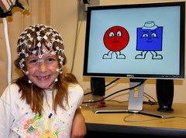
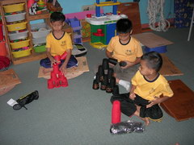
Минимальная мозговая дисфункция сопровождается расстройствами общих регуляторных механизмов в центральной нервной системе и характеризуется нарушениями в эмоционально-волевой сфере, отклонениями от нормы восприятия, поведения, вегетативных функций, Для подтверждения диагноза минимальной мозговой дисфункции применяются такие методики, как:
электроэнцефалография
вызванные потенциалы
ультразвуковое исследование
магнитно-резонансная томография (для исключения поражения органического характера)
нейросонография (у детей младшего возраста)
ЭЭГ
лабораторная диагностика.

Slide 10
Лечение минимальной мозговой дисфункции всегда носит комплексный характер. Сочетают такие
методики, как:
психотерапия
педагогическая коррекция
применение медикаментозных препаратов: ноотропов, средств, улучшающих мозговое кровообращение, нейропротекторов
современные высокотехнологичные методики, например,
транскраниальную магнитную стимуляцию головного мозга,
применение которой позволяет добиваться очень хороших результатов.
Комплексный подход и работа в ногу со временем - это то, что помогает
нашим специалистам вот уже длительное время успешно бороться с минимальной мозговой дисфункцией,
синдромом дефицита внимания с гиперактивностью и другими видами неврологической патологии.

